Slide 1
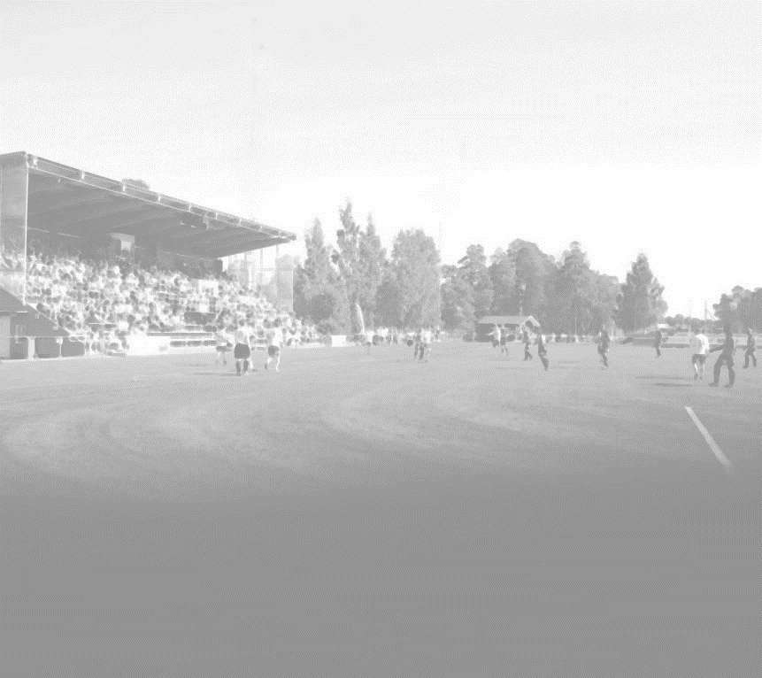

Pojkar -04

Slide 2
Agenda
Inledning
P04 säsongen 2017
  Spelartrupp
  Ledare
  Föräldragrupp
Verksamhet 2017
  Träningar
  Seriespel
  Träningsläger?
  Cupspel – senare bild
Målsättning/filosofi
Förväntningar spelare och föräldrar
Laget.se
Cuper
Övrigt
Frågor, synpunkter, önskemål
Notes:
Ev kommentera totala verksamheten i LFC. Antal ungdomslag etc.

Slide 3
Presentation av Luleå FC P04
Spelare: 17st. En förlust Leo till IFK, två ny gamla spelare hälsar vi välkomna till oss, Raunak och Adrian
Ledare: En förlust Anna slutar. På plus tre nya tränare!
  Tränare: Per-Erik, Dan, Tre nya för året: Mikael Backgård , Jan Holmberg, Tomas Michelsson
  Lagledare, huvudansvarig: Ulf
  Träningstider: Dan
  Kassör: Tomas Michelsson
  Föräldragrupp: Hanna Sundqvist, Lena Lövgren
  Arbetsgrupp: Alla föräldrar och barn

Slide 4
Säsongen 2017
Träningar 3 ggr veckan (90 – 120 min)
  Miniläger/träningsdag
Seriespel: 9-mannalag
Träningsmatcher (9-manna ev 11-manna)
Cuper: Se separat
Träningsläger, preliminärt
Ev FC “sommar” fotboll inget klart ännu.
Övriga föreningars akademier/fotbollsskolor rekommenderas
Notes:
Välkomnar nya spelare, stärker gärna truppen ytterligare
LFC Academy – enligt hemsida, mer information kommer senare.

Slide 5
Ledarfilosofi
Fotbollsfilosofi
Vi spelar i första hand efter marken.
Endast i ”nöd” eller som enstaka kontring lång utspark från målvakt. Målvakt ska även delta i spelet med hjälp av fötterna.
Främja kreativitet och mod
Behålla bollen inom laget
Arbeta enligt SFFs Spelarutbildningsplan nivå 3 ”träna för att lära” 12-16 år
(förenklat SFFs stöd och riktlinjer för träningsupplägg fotboll tillämpligt på barn och ungdomar. Tar hänsyn till psykologiska, fysiologiska faktorer)
Positivt ledarskap
Väl förberedda
Respekt
Glädje
Förtroende
Förebild
Notes:
När lagets spelare och föräldrar samt andra lag och föreningar tänker om oss vill vi att vi ska anses ha en seriös fotbollsverksamhet med sunda värderingar och mycket glädje.

Slide 6
Aktiviteter
Stärka organisationen kring laget , gästtränare mm.
Fortbilda oss som tränare , ännu större fokus på SFFs spelarutbildningsplan
Sammansvetsande aktiviteter/träningsmoment
Alternativa träningar , löpskolning
Notes:
Omfördelning av resurser. Ulf lagledare innebär mindre tid på träning men fortsatt delaktig i matcher etc.

Slide 7
Träningsupplägg
50% av träningen bör vara spel i någon form
50% av träningen bör vara koordination, rörelse och teknik
Små grupper – många bollkontakter
Tydligt och välkänt upplägg på varje träning
Alla moment/övningar ska har ett syfte
Fortsätta jobba med grundläggande färdigheter
Fortsätta erbjuda avancerade spelövningar/träningsmoment
Utveckla kunskaper i fotbollstermer (tex spelbredd, speldjup, press, understöd, omställning) Alla ska förstå innebörd och syfte.
Snabbhet, styrka, uthållighet utifrån fysisk ålder
Målvaktsträning
Bedriva träning med stöd av och i enlighet med SFF Spelarutbildningsplan
Notes:
Hur löser vi målvaktsträningsbiten?

Slide 8
Matchspel
Spela som vi tränar
Fokus på prestation och att göra sitt bästa
Positionerna börjar efterhand renodlas
Mycket speltid relativt få avbytare
Instruktioner utanför planen
Fair Play
Notes:
Tio spelare till match medför att sex vilar varje match.
60% närvaro krävs för matchspel
Träningsnärvaron påverkar antal matcher
Vid sjukdom/frånvaro= grundregel träning innan aktuell för match

Slide 9
Matchspel - grund
Alla spelare deltar i anfallsspelet och i försvarsspelet
Skapa stora ytor i anfallsspel (blomma ut)
Krympa ytorna i försvarsspelet, närmast bollen sätter press på bollhållaren
Vårda bollen, har alltid högst prioritet (ok att förlora bollen när man försöker)
Bollen spelas främst diagonalt (hitta gärna trianglar)
Passningar sker genom bra mottagning/medtagning och korta/långa markpassningar
Målchanser skapas genom utmana, dribbla, väggspel. Skott med precision.
I försvarsspelet hittar vi rätt pressavstånd, styr ut spelaren och bryter vid rätt tillfälle

Slide 10
Visa respekt mot varandra, ledare, motståndare och domare
Vad det innebär för oss som ledare, spelare, föräldrar……

Slide 11
Förväntningar spelare
Komma i tid
Meddela frånvaro till träning (gästbok laget.se)
Göra sitt bästa
Lyssna när någon annan pratar
Vara en schysst kompis
Visa respekt mot lagkompisar och ledare
Träningsnärvaro
Kost i samband med idrott
Vad är en schysst kompis?
Vi är på träningen för att vi vill spela FOTBOLL
Notes:
Träningstiden i kalendern är när vi startar träningen/inleder en samling.
Att komma i tid är att vara där minst fem minuter innan.
Positiv mot sig själv och andra.
Tillåta misstag.
Språkbruk, kroppsspråk.
Göra sitt bästa i en övning.
Respekt ledare – respektera övning

Slide 12
Förväntningar föräldrar
Medlems- och aktivitetsavgift
Säljaktivitet Idrottsrabatten och Newbody (går till laget)
Fika försäljning för att täcka upp domaravgifter mm
Ev måste vi ta ut en spelar avgift (täcka domar avg.) hur stor ?
Säkerställ att ni får och tar till er information
Svara på anmälningsutskick i tid
Vara en god supporter
  Berömma alla
  Inte ge instruktioner
  Inga kommentarer kring domslut
Tillsammans med sitt barn bidra i de aktiviteter föräldragruppen beslutar
Notes:
Anmälningsförfrågan till match, aktiviteter som kräver planering = anmälningsförfrågan till träningarna i mars föreslår jag.
Träning räknar vi med alla, avanmäl genom laget.se

Slide 13
Sammanfattning av hur vi visar respekt mot varandra
Vi är på fotbollsträningen för att vi vill spela FOTBOLL
Vi gör alltid vårt bästa
Vi kommer i tid till träning/match
Vi meddela frånvaro från träning
Vi svara på anmälningsförfrågningar som kommer via laget.se
Vi lyssnar när andra pratar (gäller även när vi ledare går igenom en övning)
Vi respekterar tränarnas beslut i samband med träning och match
Vi respekterar övningar även om man inte tycker de är roliga
Vi vågar säga vad vi tycker och vi gör det på ett ödmjukt sätt
Vi har en trevlig ton mot varandra och så klart mot sig själv.
Vi kommer till samling direkt när ledare kallar ihop
Vi fokuserar följer vad som händer under matchen , väntar vid tränaren och är beredd på byte eller andra instruktioner
Vi respektera domares beslut även om man tycker det är fel.
Vi tackar ordentligt efter matchen.
Vi uppträder sportsligt/respekterar motståndaren. Inga fula tacklingar, fällningar eller fasthållningar.
Vi tar eget ansvar, vi skyller inte ifrån oss på andra.
Vi är positiva mot både oss själva och andra. Vi uppmuntrar varandra och tillåter varandra att göra misstag.
Vi hjälps åt med att tex samla ihop bollar etc. under och efter träningen
Vi skjuter inga bollar mot mål förutom vid spel eller skottövningar. Det är så lätt hänt att någon träffas av misstag då man ej är beredd på ett skott.
Om en spelare inte lever upp till detta kommer han att bli varnad. Om spelaren ändå inte lyssnar riskerar han att inte få vara med på resten av träningen/matchen

Slide 14
Informationskanaler
Laget.se
  Mailutskick
  Anmälningsförfrågan
  Nyheter
  Kalender
  SMS-utskick
  Håll era kontaktuppgifter uppdaterade!
  Lägg till spelarnas ev e-post, kalender i mobiler
Facebookgrupp – bonus https://www.facebook.com/groups/190443337786241/
  Gruppen heter Luleå FC P04
  Samåkning
  Spontanfotboll
  Roligheter…
Notes:
Informationsstrategier…
Hitta sätt att göra FÅ utskick
Hitta sätt som gör att föräldrar kan hitta informationen lätt i efterhand…
Använd bara SMS-utskick vid

Slide 15
Säsongen i sammanfattning
Jan
Egna träningar Arcus
April
Föräldrarmöte NLV mån 10/4 kl.19
Maj
Juni
GIF 9-manna Cup Gammelstad 11/6
Juli
Ca två-tre veckors träningsuppehåll prel v.27-29
Aug
Kuriren Spelen 11-manna cup ?? 4-6/8
Okt
Nov
Sept
Avslut seriespel/träningsmatcher
Lappland Soccercup Lycksele 9-manna 30/6-2/7
Feb
Träningen startar utomhus
Myckel Cup 11-manna cup ? ( kan även bli 9-manna ) 20/8
Mars
Egna träningar Arcus
Egna träningar Arcus
Ledarmöte/planering
Träningsmatcher 9-manna/seriespel

Slide 16
Övrigt/ vad vill ni föräldrar ha som mål ?
Spara pengar till tex Umeåspelen(11-manna) 2018 sist helgen juli ?
Spara pengar till tex träningscamp ( Barcelona ) ? 2019
Spara pengar till Gothiacup ? 2019
Lena Lövgren & Hanna Sundqvist börjar undersöka vad som krävs.
Målsättning att killarna ”minst” håller ihop gruppen hela grundskolan.
Notes:
Kvitterar ut matchkläder
Förväntas själv tillhandahålla: strumpor, benskydd etc
Förväntas bära lagkläder i samband med match, cuper och andra ”officiella uppträndanden”
Duscha tillsammans (gemenskap och ”utbildning”)

Slide 17
Tack för oss..
Vi ser fram emot ännu en fantastiskt rolig fotbollssäsong!

Slide 18
Tränarstil
Positiv feedback och uppmuntran
Tydliga men få anvisningar
Frågeteknik
Förmedla syftet med övningen
Uppmärksamhet till alla
Låt spelarna ge feedback till varandra
Träna spelaren på att ge positiv feedback till sig själv
Ställ krav på disciplin
En god prestation är att alltid göra sitt bästa – fokus på ansträngningen
Rak kommunikation med föräldrar

Slide 19
Träningskaraktär
Korta samlingar
Variation/Repetition
Enkla övningar varieras med övningar som ger utmaning
Basövningar som kan utvecklas
Små ytor
Få spelare per lag/grupp
Hög aktivitet och många bollkontakter
Korta arbetsperioder
Spelträning med instruktioner

Slide 20
Målsättningar
Målbild 2025
De som inte spelare fotboll längre ska se tillbaka på tiden i LFCP04 med positiva känslor (vänner för livet, aktiv livsstil)
Övriga fortfarande aktiva inom seniorfotboll varav två spelar elitfotboll i länet
Två spelare aktiva som domare

